Slide 1
chương 2: khí & hỗn hợp khí
PGS.TS Trương Vĩnh
ThS. Diệp Thanh Tùng
KS. Đào Ngọc Duy

Slide 2
NỘI DUNG
2.1 Khí lý tưởng và khí thực.
2.2 Phương trình trạng thái khí lý tưởng.
2.3 Phương trình trạng thái khí thực.
2.4 Hỗn hợp khí lý tưởng.
2.5 Hỗn hợp các chất khí khi thể tích không đổi.

Slide 3
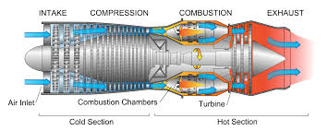
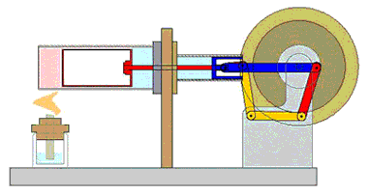
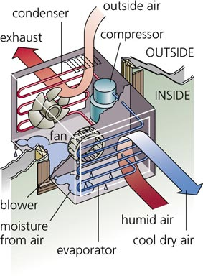
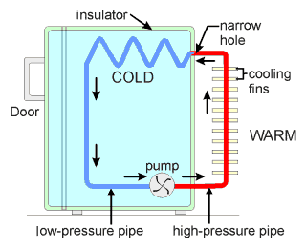
Turbojet engine
Động cơ nhiệt
Máy điều hòa nhiệt độ
Tủ lạnh
Khí đóng vai trò quan trọng trong các thiết bị nhiệt?

Slide 4
2.1 KHÍ LÝ TƯỞNG VÀ KHÍ THỰC
Khí lý tưởng: là chất khí thỏa mãn 2 điều kiện không có lực hấp dẫn giữa các phân tử và thể tích các phân tử bằng không.
Ví dụ: O₂, N₂, H₂,… ở áp suất thấp và nhiệt độ cao
Khí thực: là khí không thỏa mãn hai tiêu chuẩn trên
Ví dụ: các chất khí ở áp suất cao, nhiệt độ thấp

Slide 5
2.2 PHƯƠNG TRÌNH TRẠNG THÁI KHÍ LÝ TƯỞNG
Phương trình trạng thái là phương trình biểu diễn mối quan hệ giữa các thông số trạng thái của môi chất
f (T, p, v,…) = 0
2.2.1 Định luật Boyle – Mariotte:
Đối với mỗi khí nhất định, khi nhiệt độ không đổi thì tích số giữa thể tích và áp suất tuyệt đối bằng const.
T = const pV = const hoặc pv = const

Slide 6
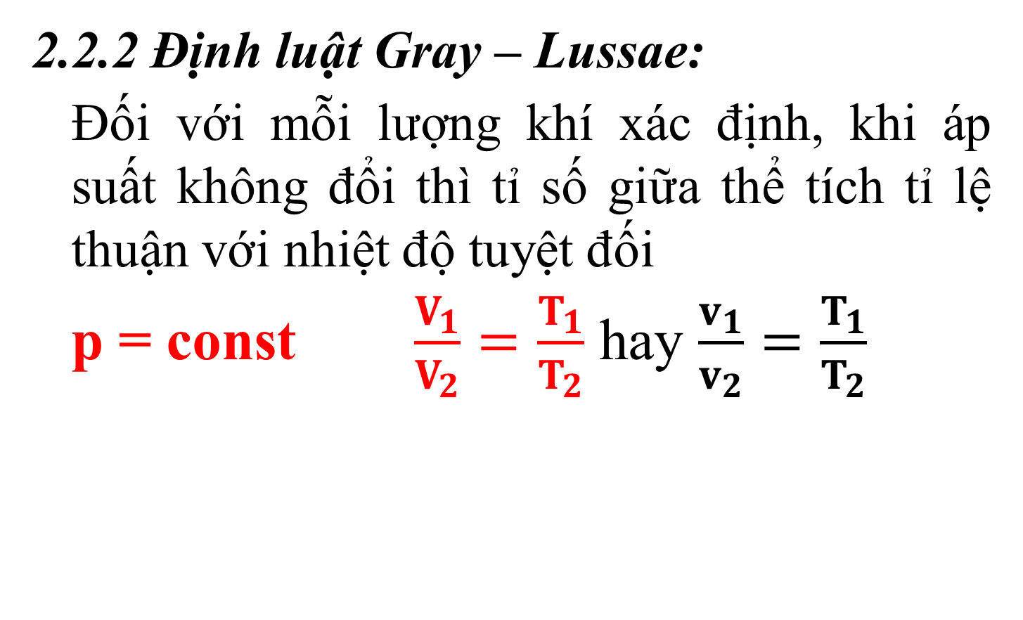
2.2 PHƯƠNG TRÌNH TRẠNG THÁI KHÍ LÝ TƯỞNG
2.2.2 Định luật Gray – Lussae:
Đối với mỗi lượng khí xác định, khi áp suất không đổi thì tỉ số giữa thể tích tỉ lệ thuận với nhiệt độ tuyệt đối
p = const $\frac{V_{1}}{V_{2}}=\frac{T_{1}}{T_{2}}$ hay $\frac{v_{1}}{v_{2}}=\frac{T_{1}}{T_{2}}$

Slide 7
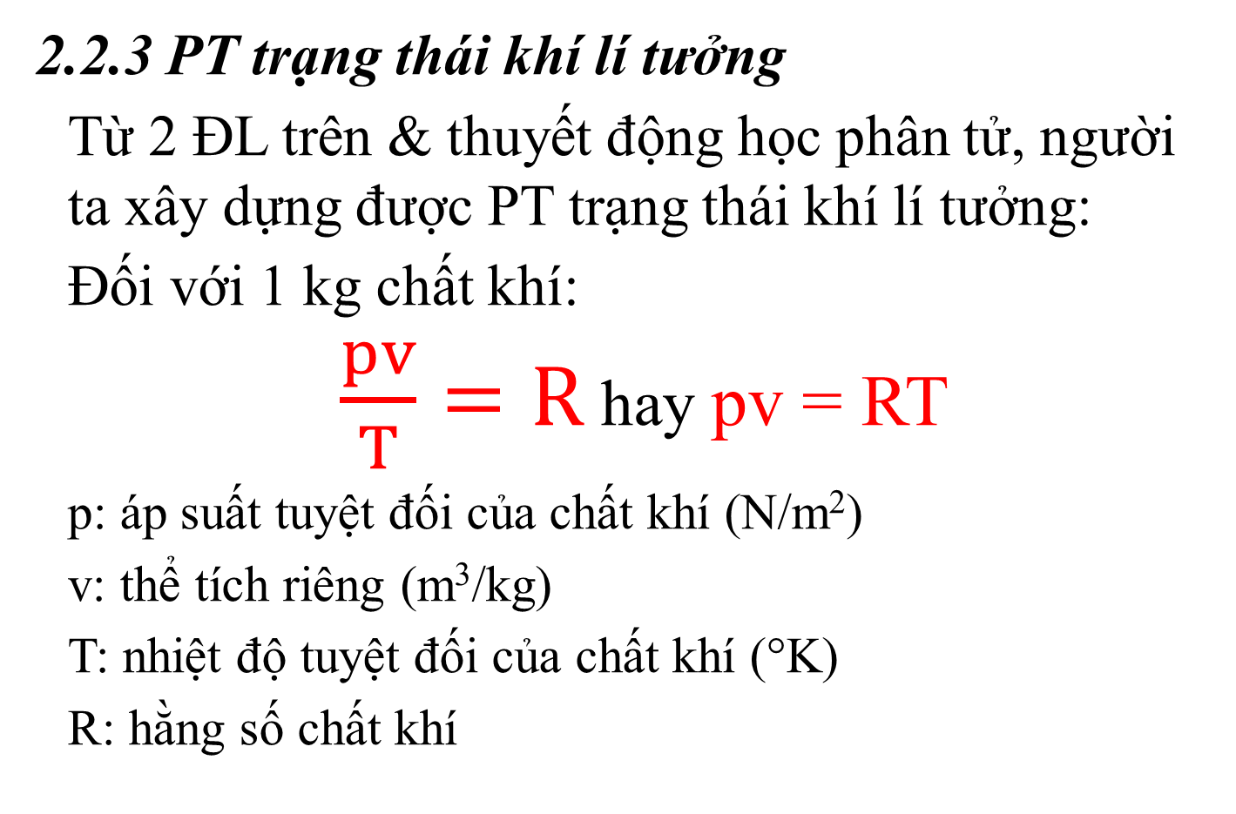
2.2 PHƯƠNG TRÌNH TRẠNG THÁI KHÍ LÝ TƯỞNG
2.2.3 PT trạng thái khí lí tưởng
Từ 2 ĐL trên & thuyết động học phân tử, người ta xây dựng được PT trạng thái khí lí tưởng:
Đối với 1 kg chất khí:
$\frac{pv}{T}=R$ hay pv = RT
p: áp suất tuyệt đối của chất khí (N/m²)
v: thể tích riêng (m³/kg)
T: nhiệt độ tuyệt đối của chất khí (°K)
R: hằng số chất khí

Slide 8
2.2 PHƯƠNG TRÌNH TRẠNG THÁI KHÍ LÝ TƯỞNG
2.2.3 PT trạng thái khí lí tưởng
Đối với G kg chất khí:
p V = G R T
V = v.G là thể tích của G kg chất khí, m³
Đối với 1 kmol chất khí:
Từ pv = RT p v µ = µ R T p V_{µ} = R_{µ} T
V_{µ} = µ.v là thể tích của 1 kmol chất khí, m³/kmol
R_{µ} = µ.R
µ: khối lượng phân tử chất khí, kg/kmol

Slide 9
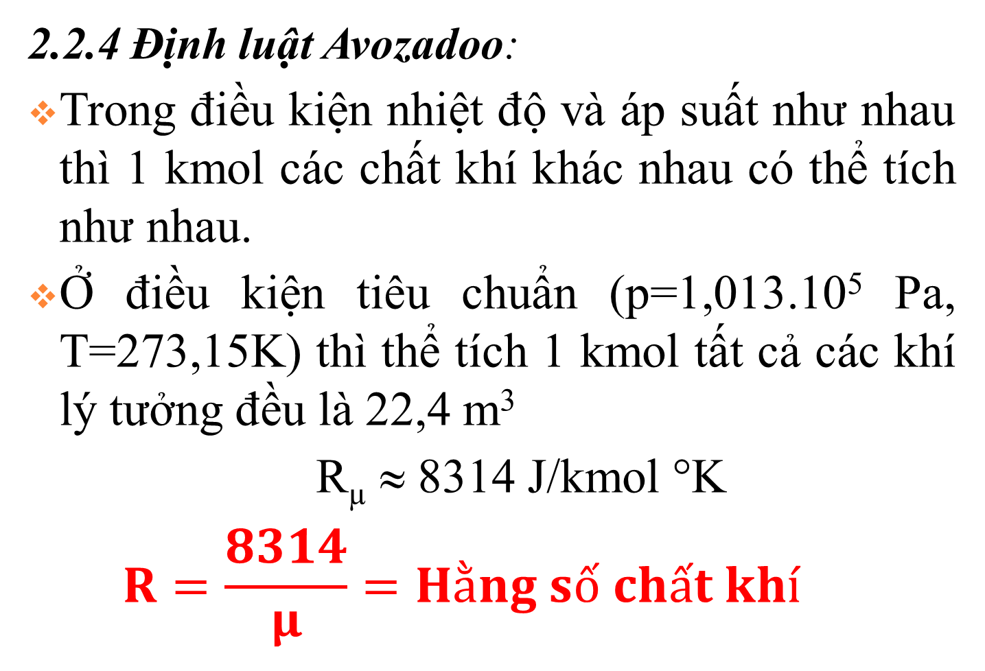
2.2 PHƯƠNG TRÌNH TRẠNG THÁI KHÍ LÝ TƯỞNG
2.2.4 Định luật Avozadoo:
Trong điều kiện nhiệt độ và áp suất như nhau thì 1 kmol các chất khí khác nhau có thể tích như nhau.
Ở điều kiện tiêu chuẩn (p=1,013.10⁵ Pa, T=273,15K) thì thể tích 1 kmol tất cả các khí lý tưởng đều là 22,4 m³
R_{µ} ≈ 8314 J/kmol °K
$$R=\frac{8314}{μ}=Hằng số chất khí$$

Slide 10
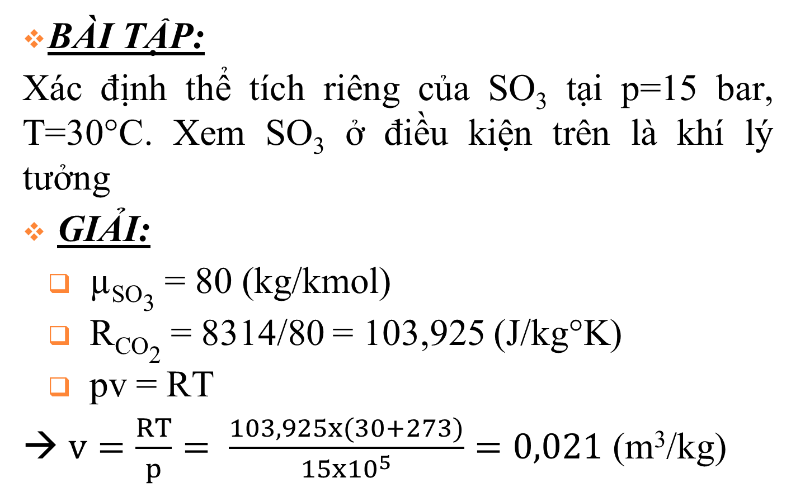
2.2 PHƯƠNG TRÌNH TRẠNG THÁI KHÍ LÝ TƯỞNG
BÀI TẬP:
Xác định thể tích riêng của SO₃ tại p=15 bar, T=30°C. Xem SO₃ ở điều kiện trên là khí lý tưởng
GIẢI:
µ_{SO3} = 80 (kg/kmol)
R_{CO2} = 8314/80 = 103,925 (J/kg°K)
pv = RT
→ $v=\frac{RT}{p}= \frac{103,925x(30+273)}{15x{10}^{5}}=0,021$ (m³/kg)

Slide 11
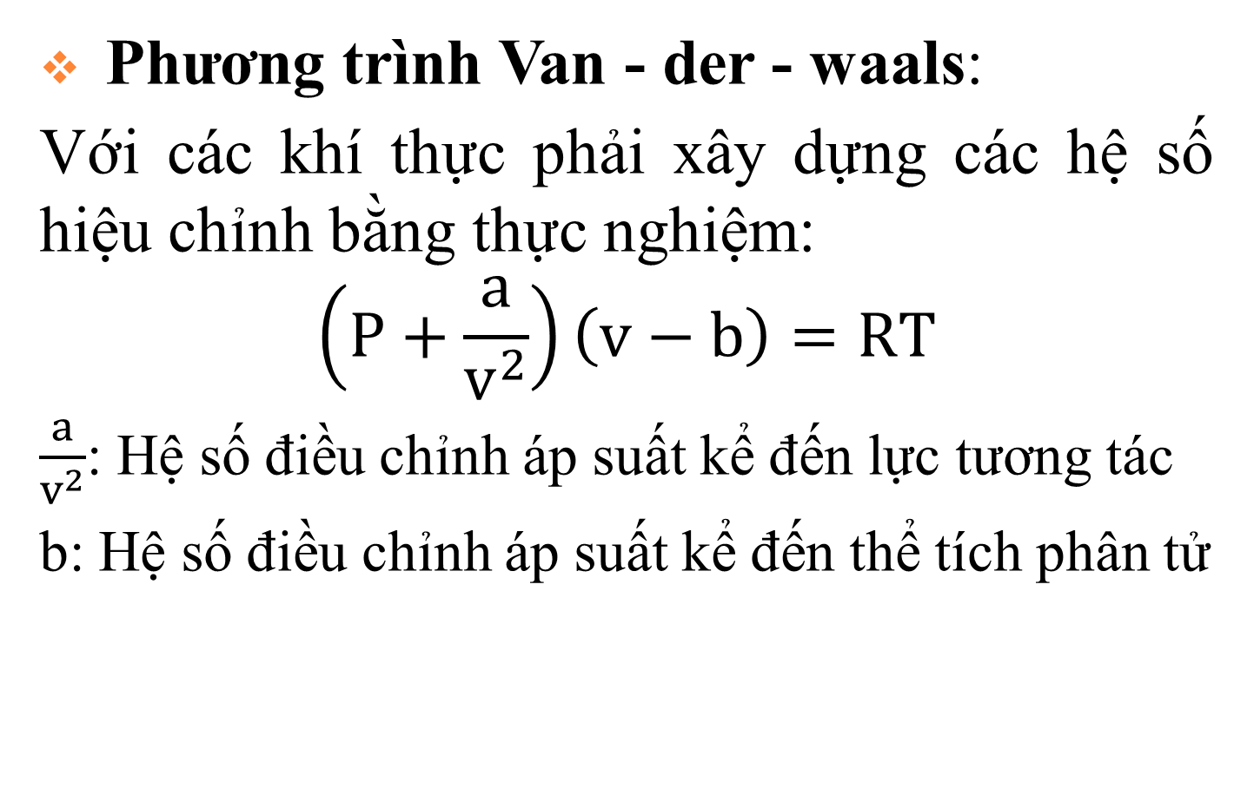
2.3 PHƯƠNG TRÌNH TRẠNG THÁI KHÍ THỰC
Phương trình Van - der - waals:
Với các khí thực phải xây dựng các hệ số hiệu chỉnh bằng thực nghiệm:
$$\left(P+\frac{a}{v^{2}}\right)\left(v−b\right)=RT$$
$\frac{a}{v^{2}}$: Hệ số điều chỉnh áp suất kể đến lực tương tác
b: Hệ số điều chỉnh áp suất kể đến thể tích phân tử

Slide 12
2.4 HỖN HỢP KHÍ LÝ TƯỞNG
2.4.1 Định luật cơ bản về hỗn hợp khí lý tưởng:
Hỗn hợp khí lý tưởng không có phản ứng hóa học là một khí lý tưởng khi đó:
pv = R_{hh}T
Mỗi chất khí được phân bố đồng đều trong hỗn hợp khí có thể tích và nhiệt độ bằng thể tích và nhiệt độ hỗn hợp.

Slide 13
2.4 HỖN HỢP KHÍ LÝ TƯỞNG
2.4.2 Định luật Dalton:
Trong điều kiện không có phản ứng hỗn hợp thì áp suất của hỗn hợp khí bằng áp suất riêng phần của các chất khí thành phần:
p = p₁ + p₂+…+p_{n} = ∑p_{i}

Slide 14
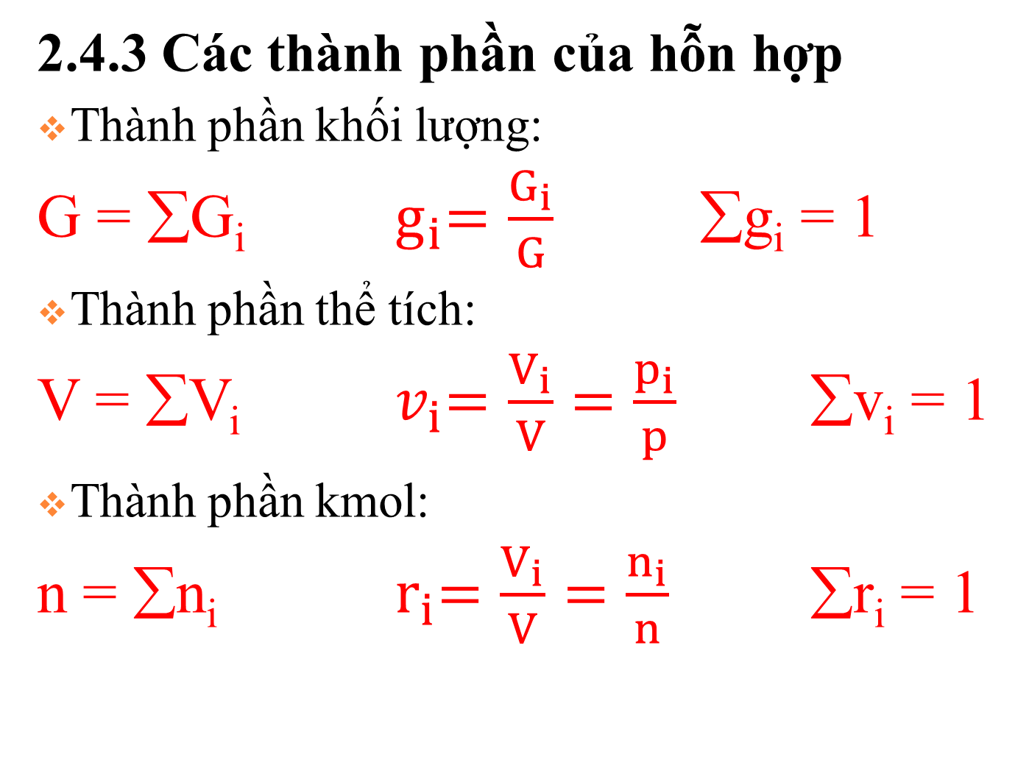
2.4 HỖN HỢP KHÍ LÝ TƯỞNG
2.4.3 Các thành phần của hỗn hợp
Thành phần khối lượng:
G = ∑G_{i} ${ g}_{i}=\frac{G_{i}}{G}$ ∑g_{i} = 1
Thành phần thể tích:
V = ∑V_{i} ${ v}_{i}=\frac{V_{i}}{V}=\frac{p_{i}}{p}$ ∑v_{i} = 1
Thành phần kmol:
n = ∑n_{i} ${ r}_{i}=\frac{V_{i}}{V}=\frac{n_{i}}{n}$ ∑r_{i} = 1

Slide 15
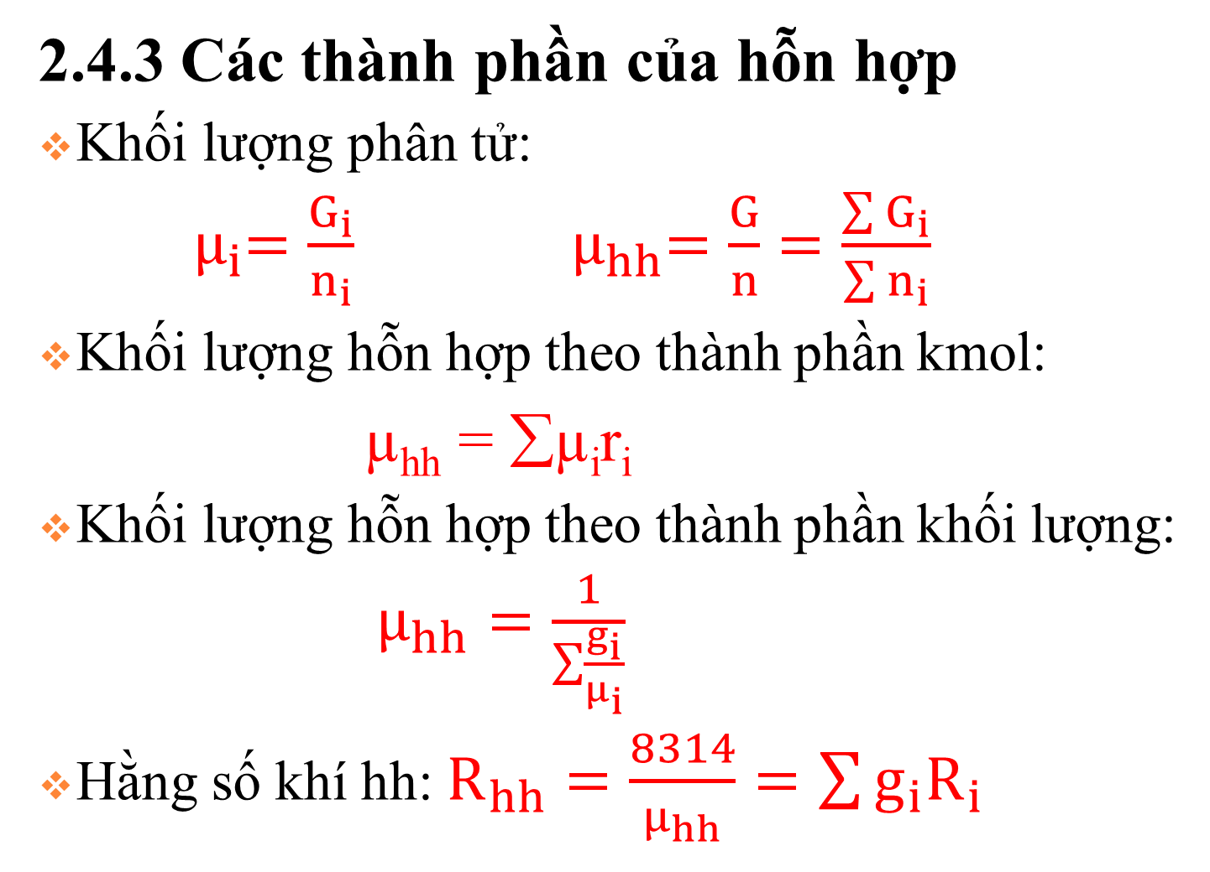
2.4 HỖN HỢP KHÍ LÝ TƯỞNG
2.4.3 Các thành phần của hỗn hợp
Khối lượng phân tử:
${ μ}_{i}=\frac{G_{i}}{n_{i}}$ ${ μ}_{hh}=\frac{G}{n}=\frac{\sum{G_{i}}}{\sum{n_{i}}}$
Khối lượng hỗn hợp theo thành phần kmol:
µ_{hh} = ∑µ_{i}r_{i}
Khối lượng hỗn hợp theo thành phần khối lượng:
$μ_{hh}=\frac{1}{\sum{\frac{g_{i}}{μ_{i}}}}$
Hằng số khí hh: $R_{hh}=\frac{8314}{μ_{hh}}=\sum{g_{i}R_{i}}$

Slide 16
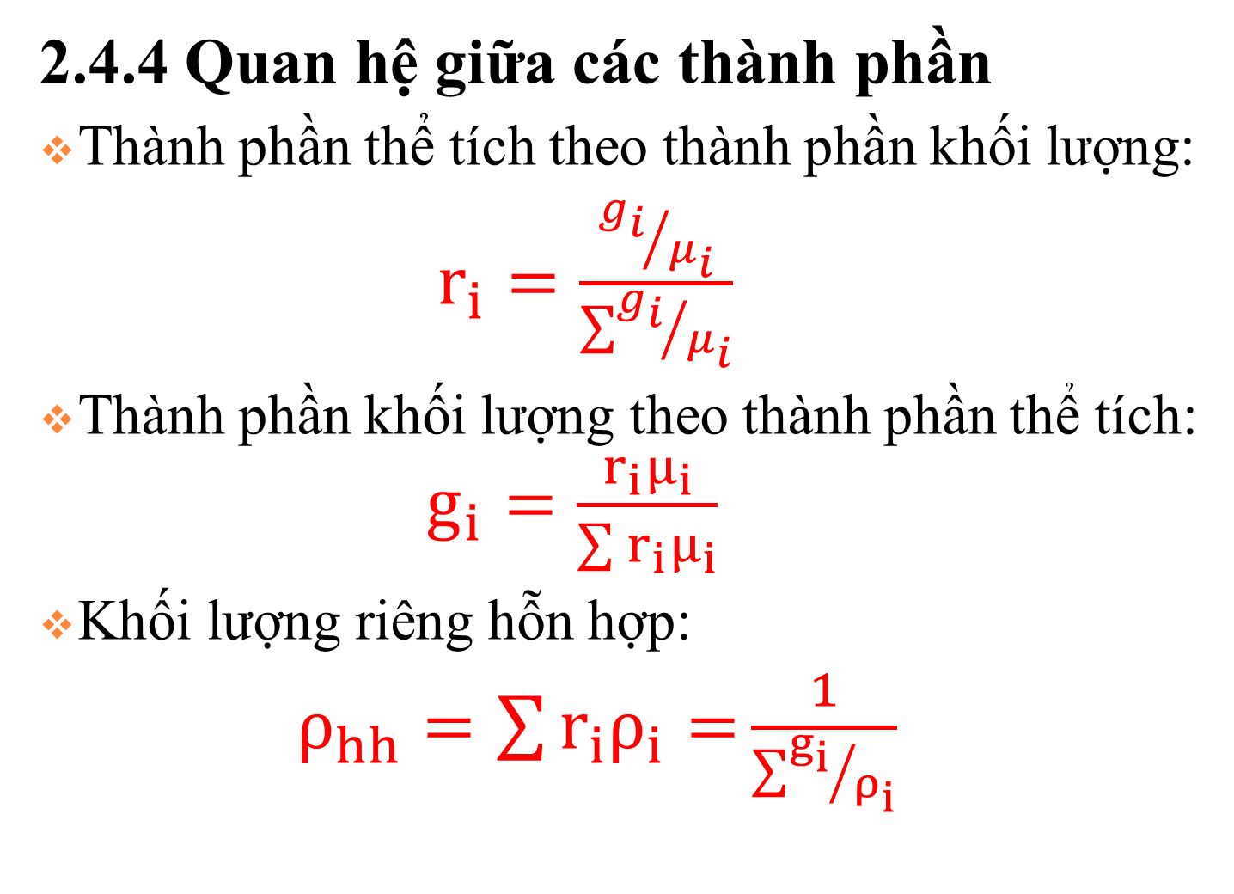
2.4 HỖN HỢP KHÍ LÝ TƯỞNG
2.4.4 Quan hệ giữa các thành phần
Thành phần thể tích theo thành phần khối lượng:
$r_{i}=\frac{{g_{i}}/{μ_{i}}}{\sum{{g_{i}}/{μ_{i}}}}$
Thành phần khối lượng theo thành phần thể tích: $g_{i}=\frac{r_{i}μ_{i}}{\sum{r_{i}μ_{i}}}$
Khối lượng riêng hỗn hợp:
$ρ_{hh}=\sum{r_{i}ρ_{i}=}\frac{1}{\sum{{g_{i}}/{ρ_{i}}}}$

Slide 17
2.4 HỖN HỢP KHÍ LÝ TƯỞNG
2.4.5 Phương trình trạng thái của hh:
pV = GR_{hh}T
Trong đó:
V = ∑V_{i} với V_{i} là thể tích riêng phần ở áp suất p, nhiệt độ T.
p = ∑p_{i} Vói p_{i} là áp suất riêng phần ở thể tích V, nhiệt độ T.
V: Thể tích hỗn hợp, G: khối lượng hỗn hợp = ∑G_{i}

Slide 18
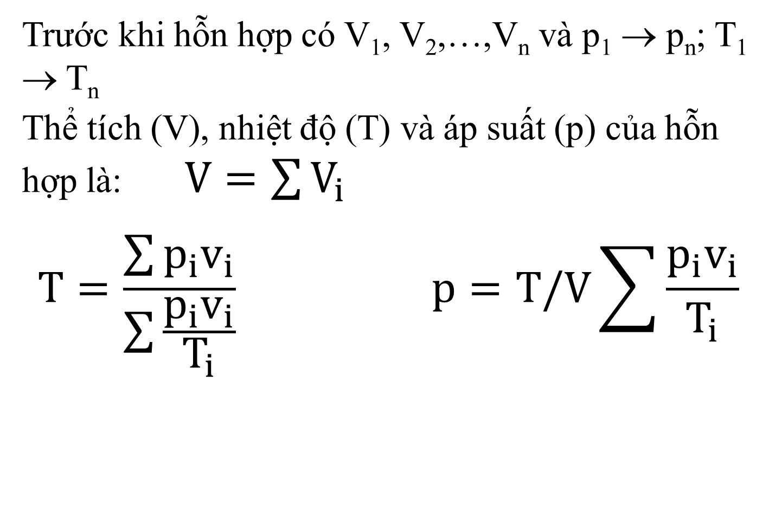
2.5 HỖN HỢP CÁC CHẤT KHÍ KHI THỂ TÍCH KHÔNG ĐỔI
Trước khi hỗn hợp có V₁, V₂,…,V_{n} và p₁ → p_{n}; T₁ → T_{n}
Thể tích (V), nhiệt độ (T) và áp suất (p) của hỗn hợp là: $V=\sum{V_{i} }$
$$T=\frac{\sum{p_{i}v_{i}}}{\sum{\frac{p_{i}v_{i}}{T_{i}}}} p=T/V\sum{\frac{p_{i}v_{i}}{T_{i}}}$$

